Slide 1
Modulo 1 Sviluppare competenze interculturali attraverso la consapevolezza culturale e un'efficace comunicazione interculturale
Unità 2
Sviluppare la consapevolezza culturale

Slide 2
Modulo 1 Unità 2
Titolo del Modulo | Sviluppare competenze interculturali attraverso la consapevolezza culturale e un'efficace comunicazione interculturale
Titolo dell’unità | Sviluppare la consapevolezza culturale
Obiettivi formativi | • Supportare i partecipanti nello sviluppare la loro conoscenza e comprensione dei modelli concettuali e teorici relativi all'interculturalità. • Permettere ai partecipanti di sviluppare una comprensione critica della propria esperienza e del proprio patrimonio culturale • Esplorare come questa comprensione può aiutarli a modellare atteggiamenti e comportamenti appropriati quando lavorano con studenti che partecipano a programmi ed esperienze interculturali di IFP. • Supportare i partecipanti nel familiarizzare con i concetti di cultura e competenza interculturale.
Ore di formazione | 3 ore (più le attività online per l’intero Modulo)

Slide 3
Contenuto unità
Introduzione dei concetti di identità, cultura e competenza interculturale
Esplorarecome il proprio background culturale ha modellato la propria identità e la propria vision del mondo, creando bias culturali
Il Modello Iceberg della cultura
Modelli di cultura essenzialistie non-essenzialisti
Diversi aspetti delle competenze culturali per gli student e I partecipanti ai progetti IFP e le sfide da affrontare nei contesti di mobilità IFP

Slide 4
IL MOMENTO DELLE ATTIVITA’
NUMERO ATTIVITà: 1.2.1
TITOLO ATTIVITà: Riconoscere che l’identità personale, le credenze, le attitudini e la cultura hanno un impatto sul nostro comportamento
DURATA ATTIVITà: 5 minuti

Slide 5
Sviluppare la consapevolezza culturale
Prima che un individuo inizi a esplorare la competenza culturale, è importante considerare:
Il senso di identità personale dell’individuo
Il background culturale dell’individuo
Questi aspetti delle nostre personalità sono sempre presenti, anche quando non ne siamo consapevoli. Dovremmo esserne consapevoli, comprendere ed essere responsive nella misura in cui potrebbero emergere in qualsiasi bias che gli individui potrebbero presentare in qualsiasi contest interculturale.

Slide 6
IL MOMENTO DELLE ATTIVITA’
Numero attività: 1.2.2
Titolo attività: Un’introduzione all’idea di ‘identità’
Durata attività: 40 minuti
Commenti: Determinare gli elementi che descrivono la nostra identità legale, nazionale e personale

Slide 7
Cosa modella la mia identità?
Il formatore fornirà un set di carte e una matrice
Lavorare in gruppi per ordinare le cartenegli spazi più adatti della matrice
Qualsiasi carta che secondo il gruppo non è possibile collocare dovrebbe essere lasciata da un lato
Una volta completato il compito, fotografare il risultato per postarlo nella Discussione online

Slide 8
Discussione
È stato difficile/impossibile collocare alcune carte?
quali?
perché?
Guardare di nuovo gli item collocate sotto la voce ‘legale’.
Quali diritti sono una conseguenza dell’avere questi item?
Di quali obblighi che derivano da questi item sei responsabile ?

Slide 9
Discussione
Guardare ora gli item sotto ‘nazionale’ e ‘personale’.
Nessuno di questi item porta Avanti richieste simili o veicola diritti simili a quelli sotto ‘legale’?
Quanto è facile per le persone descivere l’identità di una persona guardando gli itemsotto la voce ‘legale’?
E invece rispetto agli item ‘personale’ e ‘nazionale’?

Slide 10
Messaggi chiave
Le cose che possediamo possono essere considerate dei marker della nostra identità, in particolare quelli che abbiamo scelto per noi stessi.
In modo simile, le cose che facciamo e I ruoli che ricopriamo ci possono aiutare a descrivere la nostra identità.
Ognuno di noi può ricoprire molti ruoli nella vita, dunque la nostra identità è multisfaccettata; possiamo lamentarci di non averne una sola, ma di avere identità multiple.

Slide 11
Identità multiple
Zia per la figlia di sua sorella
Figlia per sua madre vedova
Custode presso la sua parrocchia
Partner di badminton per la sua amica Sonya
Madre dei suoi tre figli adolescenti
Moglie da 17 anni di suo marito Peter
Rappresentate dei docenti presso la London high school
Cognata di Richard

Slide 12
La mia identità multipla
Lavorare in coppie
Il formatore etichetterà uno di voi come‘A’ e l’altro come ‘B’
Raccontare all’altro I diversi apetti della propria identità
A riporterà le aree comuni
B riporterà le aree di differenza

Slide 13
Domanda chiave 1
Perché è così importante considerare quegli aspetti dell’identità che abbiamo in comune così come quelli che sono divergenti?

Slide 14
IL MOMENTO DELLE ATTIVITA'
Numero attività: 1.2.3
Titolo attività: Il modello Iceberg della cultura
Durata attività: 25 minuti
Commenti: Presentare ai partecipanti un modello teorico della cultura

Slide 15
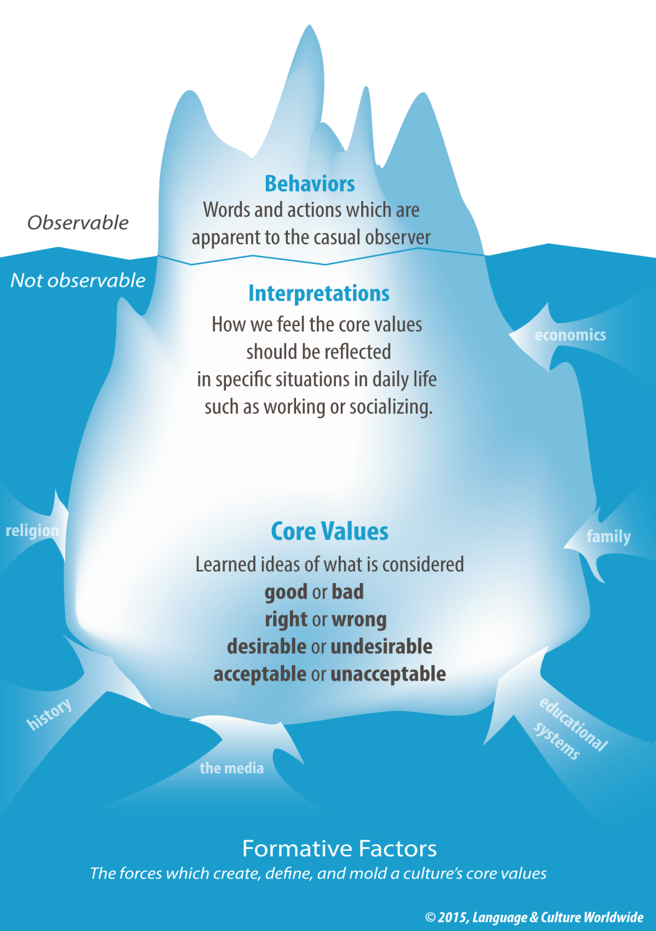
Il modello Iceberg della cultura
Lavorare in gruppi per scrivere una spiegazione congiunta dell’immagine a sinistra per qualcuno che non può vederla.
Image reproduced with kind permission of Language & Culture Worldwide: https://www.languageandculture.com/home

Slide 16
Il modello Iceberg della cultura
La ‘cultura’ è stata a volte descritta come un iceberg.
Solo una piccola parte dell’iceberg è visibile al di fuori dell’acqua. La parte più grande è nascosta sotto il ghiaccioe dunque non è visibile.
Il modello semplifica come le caratteristiche superficiali della cultura (comportamenti) siano visibili, mentre ciò che sottostà alla cultura (valori cardine) è ben al di sotto della superficie.

Slide 17
Ricostruire un testo
Vengono consegnati cinque paragrafi. Ognuno è parte della spiegazione del modello Iceberg della cultura.
Lavorare in gruppi per organizzare i paragrafi per creare un articolo di giornale sul modello Iceberg della cultura.

Slide 18
Domanda chiave 2
Come può il modello iceberg aiutarci a comprendere l’idea di ‘cultura’?

Slide 19
Messaggi chiave
L’iceberg è utile per comprendere il concetto di ‘cultura’. Ci aiuta a visualizzare come le nostre credenze più profonde, i valori, le attitudini morali ecc. – cioè ciò che noi chiamiamo cultura – siano radicati in noi. La "cultura" potrebbe essere indovinata attraverso i nostri comportamenti o apparenze visibili, ma in realtà è molto più profonda e complessa di quella che presentiamo come "valore nominale".

Slide 20
IL MOMENTO DELLE ATTIVITA'
Numero attività: 1.2.4
Titolo attività: identità e cultura
Durata attività: 30 minuti
Commenti: esplorare i legami tra identità e cultura e la loro relazione con concetti come nazionalità ed etnia

Slide 21
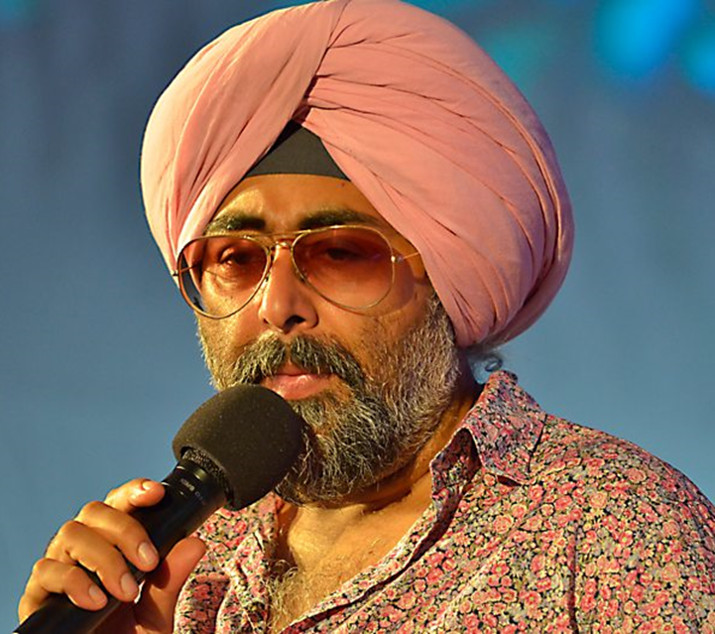
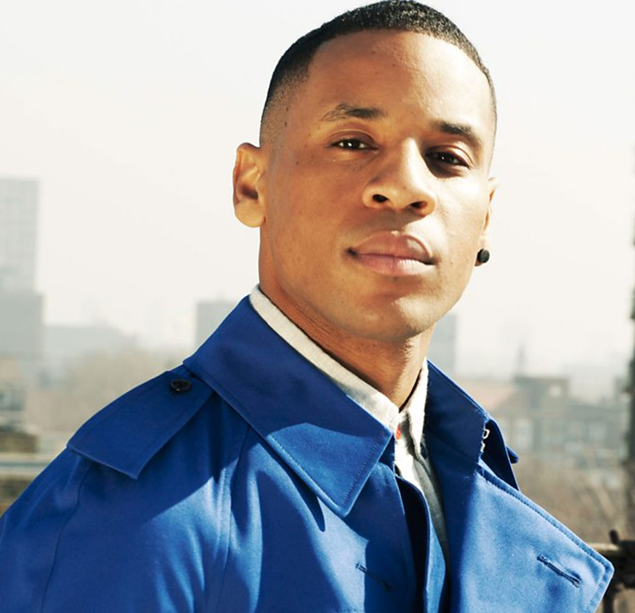
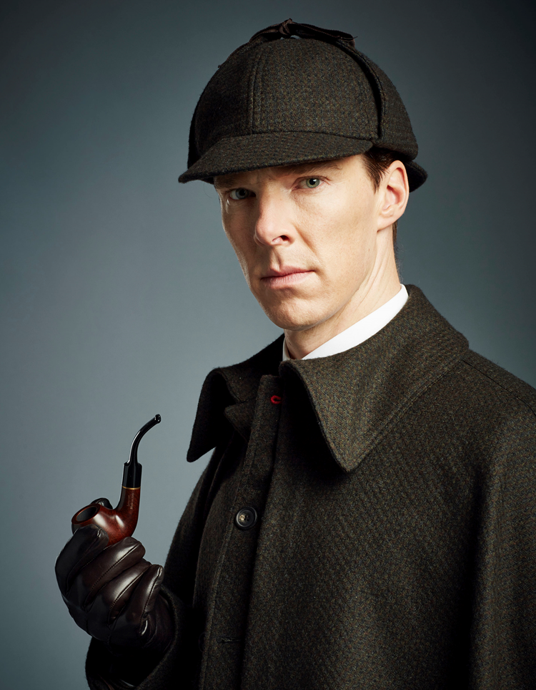
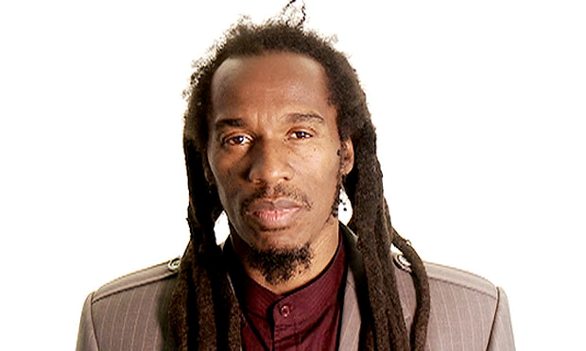
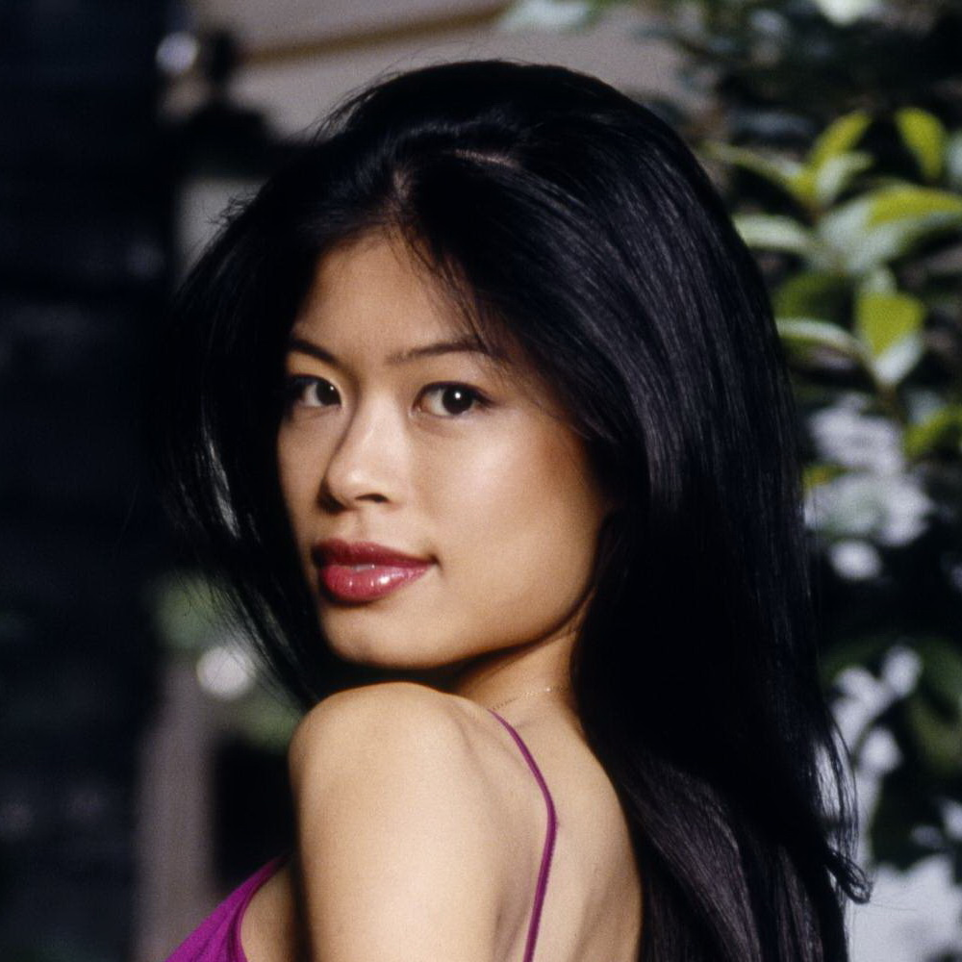
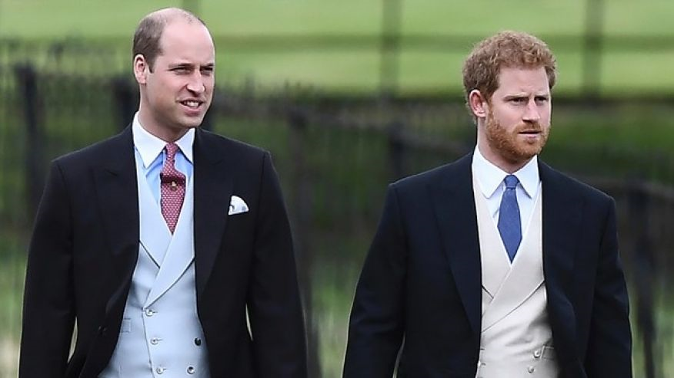
Identità personali e cultura
Queste persone sono molto famose nel Paese in cui vivono. Sei in grado di indovinare la loro cultura di appartenenza?

Slide 22
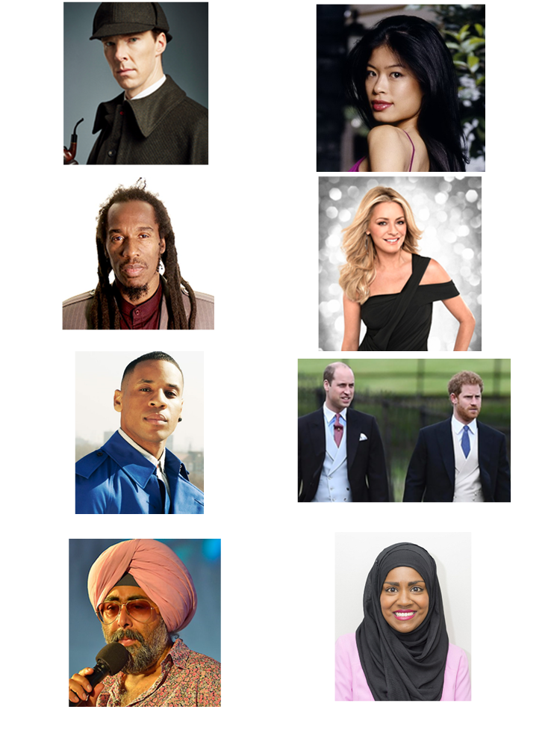
Identità personali e cultura

Slide 23
Identità personali e cultura
Quante risposte diverse sono emerse?
Quanto è stato facile scegliere una risposta?
Quali assunti sono stati fatti per aiutarsi nella risposta?
Credi che la cultura sia sempre visibile?
Perché?
Perché no?

Slide 24
Quali assunti facciamo sulla ‘cultura’?
La ‘cultura’ implica la ‘nazionalità’ o l’’eredità etnica’?
Se queste persone sono tutte britanniche, quali comportamenti culturali potrebbero condividere?
Mangiano tutti il roast beef
Parlano tutti Inglese
Bevono tutti thè con latte e zucchero
Appaiono tutti di frequente sulla TV britannica
Vivono tutti in una casa con giardino
Parlano tutti del meteo

Slide 25
Comportamenti culturali
Fatti
Parlano tutti inglese
Appaiono tutti regolarmente sulla TV britannica
Stereotipi
Mangiano tutti il roast beef
Bevono tutti il thè con latte e zucchero
Vivono tutti in una casa con giardino
Parlano tutti del meteo

Slide 26
Identità multiple, comportamento e cultura
Il formatore fornirà ora la rappresentazione di un’identità multipla.
Confrontarlo con I comportamenti culturali che questa persona intraprende come risultato della sua identità.
Fino a che puntoi suoi comportamenti sono legati alla sua nazionalità, alla sua etnia o finoa che punto trascendono questi concetti?

Slide 27
Messaggi chiave
La ‘Cultura’ non è tangibile; èun costrutto sociale.
Gli individui possono condividere gli stessi valori cardine che hanno un effetto e definiscono la loro ‘cultura’ anche se provengono da diversi background.
Nello sviluppare competenza interculturale, lo “stereotipare” dovrebbe essere evitato!

Slide 28
Domanda chiave 3
Come pensi che il tuo background culturale abbia influenzato le tue idee sulla cultura in generale?

Slide 29
IL MOMENTO DELLE ATTIVITA'
Numero attività: 1.2.5
Titolo attività: Modelli di cultura Essenzialisti e non-essenzialisti
Durata attività: 25 minuti
Commenti: Fare in modo che I partecipanti familiarizzino con specifiche cornice teoriche

Slide 30
Modelli di cultura
Essenzialisti | Non-essenzialisti o Anti-essenzialisti
Radicati nella natura umana | Radicati nella condizione umana
Statici | Dinamici/in cambiamento
Omogenei | Eterogenei
Olistici | Frammentati
Deterministici | Cambiabili
Limitati | Confini sfocati
Adapted from Dr Ganesh Nathan: Institute of Management,
University of Applied Sciences and Arts Northwestern Switzerland (FNHW); Professor at the Business School of Lausanne.

Slide 31
La visione essenzialista della cultura
Assume che ci sia una singola identità culturale
Suggerisce chiari confine culturali
Supporta in modo esplicito o implicito l’idea di una “cultura nazionale”, conformismo culturale, ecc.
Ignora le identità multiple che possono cambiare nel tempo e nello spazio
Può portare agli stereotipi

Slide 32
La visione non-essenzialista della cultura
Assume che ci siano identità culturali multiple
Riconosce che le identità multiple possono cambiare nel tempo e nello spazio
Descrive confine sfocati e continuità tra le culture
Rifiuta i limiti del conformismo culturale
Fa spazio all’agency, alla scelta e al cambiamento

Slide 33
Applicare i modelli essenzialisti e non-essenzialisti
A che modello di cultura appartengono queste frasi?
Gli inglesi mangiano il roast beef di domenica.
L’approccio degli spagnoli alle corride è cambiato negli ultimi 20 anni.
I Nigeriani sono dei truffatori, senza eccezioni.
Gli italiani sono esuberanti, appassionati e “parlano con le mani”.
Gli over 50 amano Facebook.

Slide 34
Messaggi chiave
I nostri valori cardine ci aiutano a modellare le nostre identità.
I nostri valori e la nostra identità influenzano i nostri comportamenti.
I nostri comportamenti rappresentano la nostra ‘cultura’.
Visioni della cultura non-essenzialiste possono trascendere concetti come la nazionalità.

Slide 35
IL MOMENTO DELLE ATTIVITA'
Numero attività: 1.2.6
Titolo attività: Case studies sulla competenza culturale
Durata attività: 30 minuti
Commenti: Iniziare a esplorare alcune sfide affrontate nei contesti di mobilità IFP

Slide 36
Case studies
Verrà consegnato un case study per lavorare in coppie.
Dopo averlo letto, cercare di individuare:
Le aree principali di incomprensione in ogni scenario
Cosa avrebbe dovuto fare il protagonista per risolvere la situazione
Il formatore chiederà di condividere il lavoro con un’altra coppia.

Slide 37
Case studies
Ora bisognerà condividere il proprio case study con un altro Gruppo di quattro che ha lavorato su un case study diverso.
Bisogna essere pronti a riferire i punti principali della discussion al formatore.

Slide 38
Ulteriori letture
Nathan, Ganesh. A non-essentialist model of culture. International Journal of Cross Cultural Management. April 2015. Available at: https://www.researchgate.net/publication/276832447_A_non-essentialist_model_of_culture
Holiday, Adrian. Intercultural Communication and Ideology. Sage Publications (2010)

Slide 39
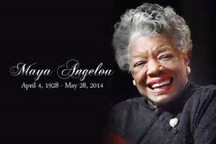
Nota finale…
Guardate questo video di Maya Angelou che legge una delle sue poesie: “Human Family”
The images are provided by Amy Rebitski

Slide 40
IL MOMENTO DELLE ATTIVITA'
Numero attività: 1.2.7
Titolo attività: Riflessione personale
Durata attività: 10 minuti
Commenti: Iniziare a esplorare alcune sfide affrontate nei contesti di mobilità IFP

Slide 41
Riflettere sulle domande chiave
Utilizzare gli ultimi 10 minuti della sessione per iniziare a formulare risposte per le domande chiave
Perché è così importante considerare quegli aspetti dell’identità che abbiamo in comune così come quelli che sono divergenti?
Come può il modello iceberg aiutarci a comprendere l’idea di ‘cultura’?
Come pensi che il tuo background culturale abbia influenzato le tue idee sulla cultura in generale?

Slide 42
Congratulazioni!
Hai completato questa Unità

